Slide 1
予備審査
発表
学籍番号_名前
２５００７＿大平凜音

Slide 2
テーマ
13キロやせた方法webページ
福岡県の夜景紹介

Slide 3
目次
1.目的・背景
2.作品・研究の概要
3. 今の状況、今後の流れ
4.制作・研究方法

Slide 4
制作①目的・背景
健康的な体になりたい・かっこよくなりたい・もてたいとおもっている人に向けて、減量や筋力トレーニングの方法をわかりやすく紹介。
背景:ダイエットしたい・したのに1か月も続けられず挫折してしまう人が多いので、一歩踏み出すきっかけや続けるためのコツなどをダイエット成功した（現在もやっている） 経験から伝えたい。

Slide 5
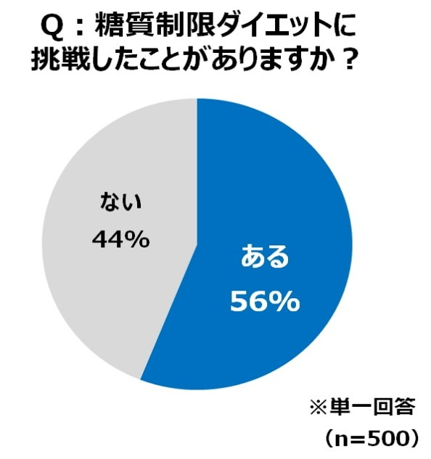
制作①作品・研究の概要
ダイエットの需要について
参考資料：「糖質制限ダイエットに関する意識・実態調査」
（トレンド総研・日清オイリオグループ共同調査）
調査対象：過去1年以内にダイエット経験がある20〜40代女性500名
糖質制限ダイエットを経験したことがある人：約56％
流行したダイエット方法として「糖質制限ダイエット」が81％で最も多かった
この結果から、多くの人がダイエットに関心を持ち、実際に取り組んでいることが分かる。

Slide 6
制作①作品・研究の概要
ダイエットをする目的
健康的な体を作るため
見た目を改善するため
自分に自信を持つため
生活習慣を改善するため
などがある

Slide 7
作品①作品・研究の概要
ダイエットをした人が当たる壁
目標体重に到達できず途中で挫折する人も多く、経験者の80％が「目標達成前に挫折したことがある」と回答している。
その理由として、
・食事制限によるストレス（79％）
・食欲のコントロールの難しさ（75％）
・食事の楽しみが減ること（69％）
などが挙げられており、無理な制限ではなく、継続できる方法が重要であることが分かった。

Slide 8
制作①作品・研究の概要
Webページ制作（内容）
・おすすめの食事管理・筋力トレーニング・有酸素運動を紹介
・実際の食事の例を掲載
おすすめの食材のランキングやメニューのランキングを掲載。

Slide 9
制作②目的・背景
福岡県内にある魅力的な夜景スポットを紹介し、多くの人に知ってもらう。
背景：インターネットで調べても夜景では人気の場所しか出てこないことが多いのであまりしられてない場所も紹介して、有名ではない魅力的な場所あることをみんなにしってほしい。

Slide 10
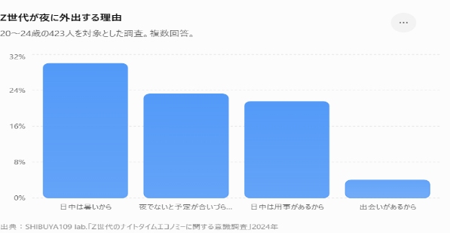
制作②作品・研究の概要
ターゲット：18～ドライブ好きな人
Z世代にすごく人気
18時以降の夜のお出かけや遊びへの
モチベーションが上昇傾向にあること
が報告されている。
また、夜に外出する理由として
「日中は暑い、夜でないと予定が合いづらい」
などが挙げられている。

Slide 11
制作②作品・研究の概要
夜景を周っていて気付いた課題点
車がないと行きづらい場所が多い
駐車場がないことを掲載してないところが多い。
解決策
公共交通機関でいけるところもしっかり紹介する。
駐車場があるのかアクセスのところに掲載する。

Slide 12
制作②作品・研究の概要
作品② webサイト
福岡夜景紹介」
・福岡県内の夜景スポットを紹介するWebサイト
・「福岡市」「久留米・筑後」「北九州」の3エリアに分けて紹介
・各スポットの写真、特徴、アクセスなどを掲載
・穴場も紹介してもっと夜の外出先を探している人が、行ってみたい場所を見つけられるサイトを目指す

Slide 13
現在までの制作状況
7月
卒業制作のテーマを決定
サイトの構成・ページ内容を考える
掲載する情報や写真を調査
8月
夜景スポットの選定
写真撮影・素材集め
WebサイトのHTML・CSS制作を開始
ページごとの文章や内容を作成
9月
「福岡夜景紹介」の各ページを制作
「博多・福岡市」「久留米・筑後」「北九州」のエリア分けを作成
「13キロやせた方法」の4ページを制作
写真・文章・ランキングなどのコンテンツを追加
ナビゲーションやページ移動を設定
デザイン・レイアウトを調整

Slide 14
今後の流れ
10月 | １つ目作品完成
11月 | ２つ目作品完成
12月 | 細かい部分を調整
1月 | 展示準備
2月 | 展示準備

Slide 15
制作・研究方法
使用ソフト | PhotoShop, VisualStudioCode
機材 | スマホ

